Slide 1

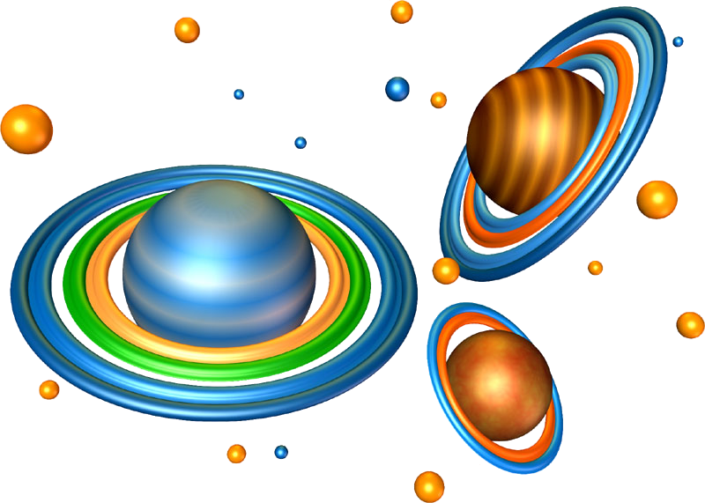
Космическое путешествие

Slide 2
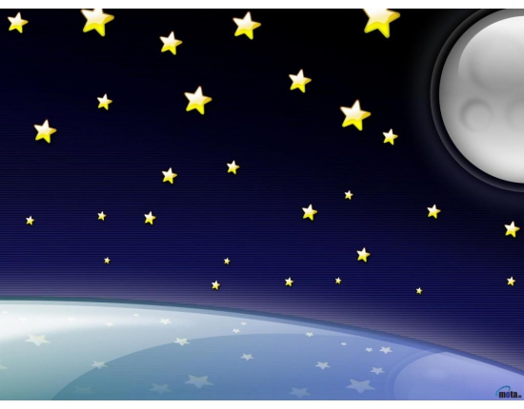
4
6
5
3
2
1
0
0
1
2
3
4
5
6
Исправь пульт управления космолёта: вставь пропущенные числа

Slide 3

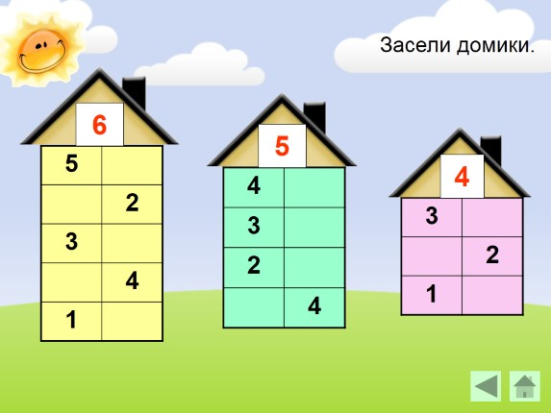
Планета ЧИСЕЛ:
1
1
4
1
2
3
2
3
2
3
1
5

Slide 4
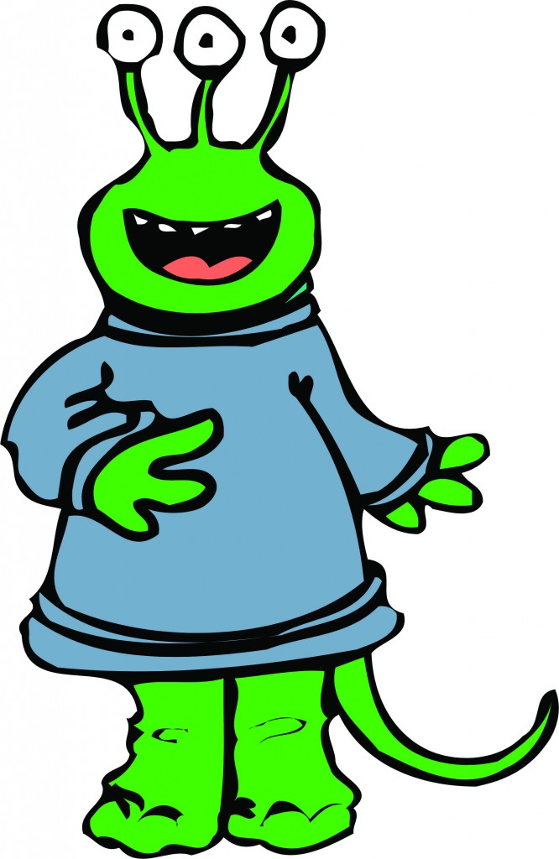






Планета ЗАДАЧ: «Инопланетная рыбалка»
Составь задачу по картинке.

Slide 5
Планета САМОСТОЯТЕЛЬНАЯ.
Реши примеры.
5
7
6-1= 6+1=
5-2= 2+4=
3
6

